Slide 1
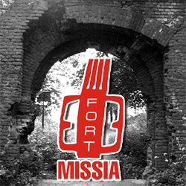
Fort.Missia

Slide 2
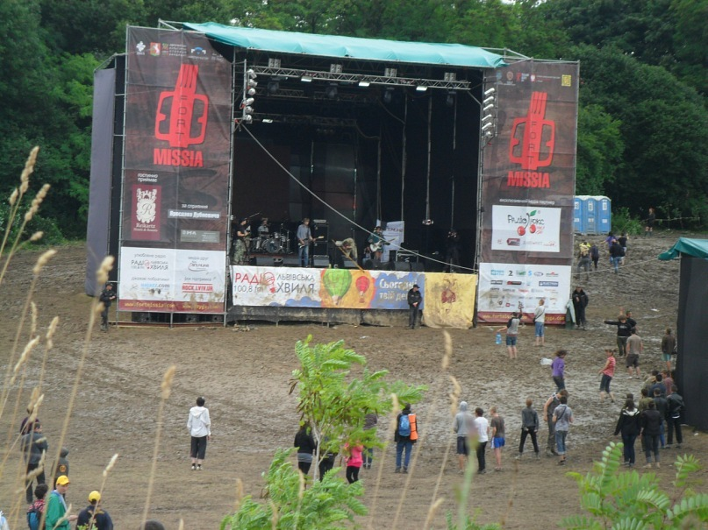
Fort.Missia (Фортмісія) — щорічний фестиваль мистецтв, що відбувається біля села Поповичі , неподалік українсько-польського кордону. Назва фестивалю пов'язана з місцем, де його проводять: біля Попович розташовані форти Перемишльської фортеці часів першої світової війни. Ця територія є закритою для відвідувачів, тож фестиваль є чи не єдиною нагодою побувати на оборонних спорудах.
Вхід на фестиваль безкоштовний.

Slide 3
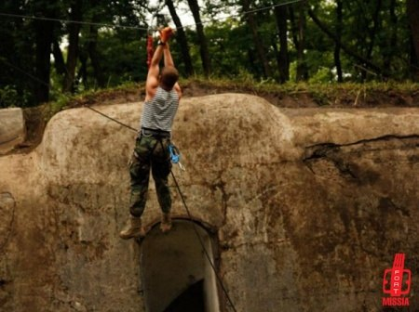
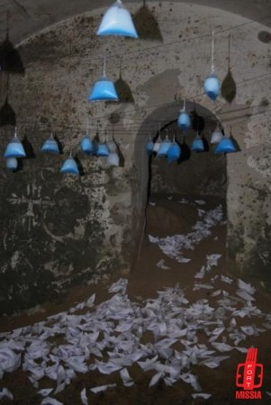
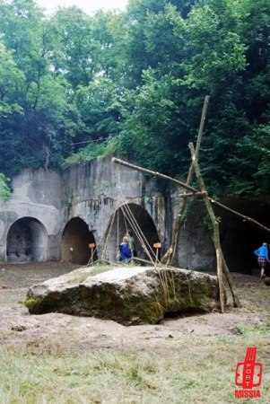
Головною ідеєю фестивалю є «мистецтво на руїнах війни». Один із його організаторів Юрко Вовкогон пояснив це так: «Ми живемо і мусимо творити, пам’ятаючи про відповідальність за життя власне, і за життя інших».

Slide 4
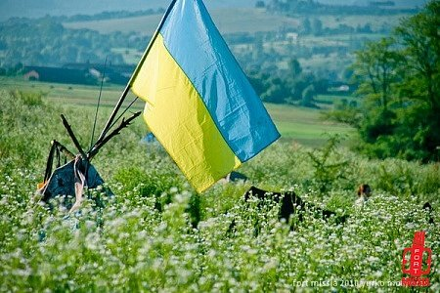
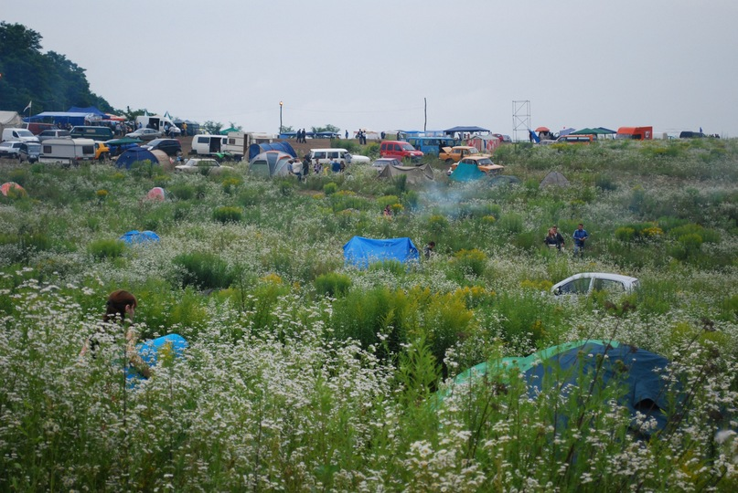
Фестиваль проводиться з 2009 року, кожного року на початку липня та триває 3 дні.

Slide 5
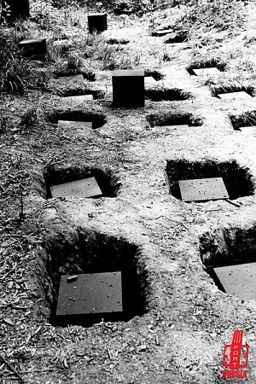
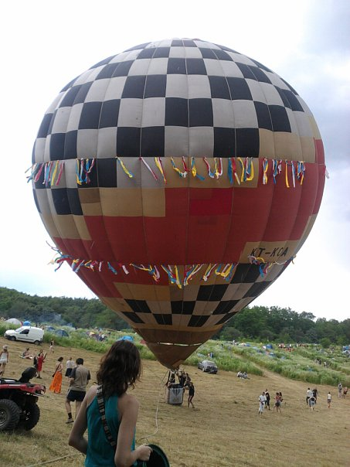
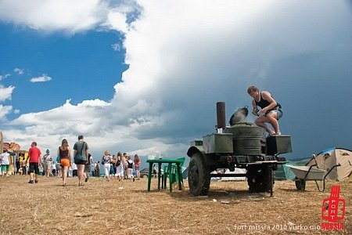
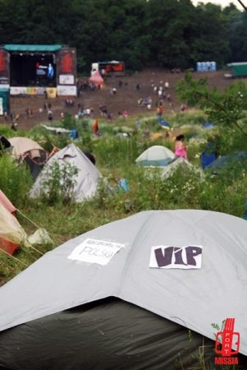
Протягом трьох днів тут виступають музиканти, поети з різних куточків України, Impro group Lviv розважаютьпубліку театральними імпровізаціями. Вночі волонтери з українського представництва Amnesty International демонструють кінострічки на правозахисну тематику.

Slide 6
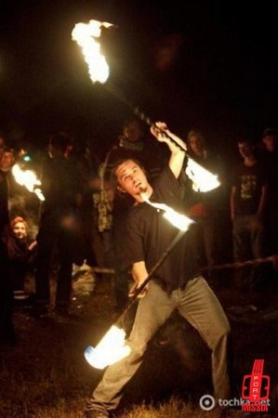
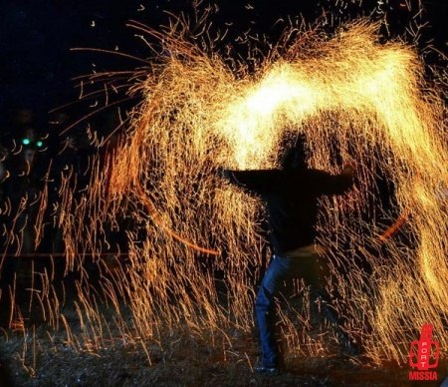
Надзвичайна культурна програма. Проводяться різні конкурси, ігри шоу.

Slide 7
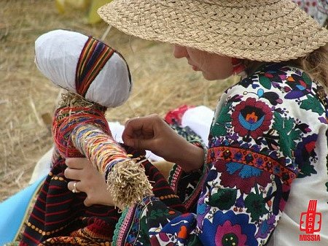
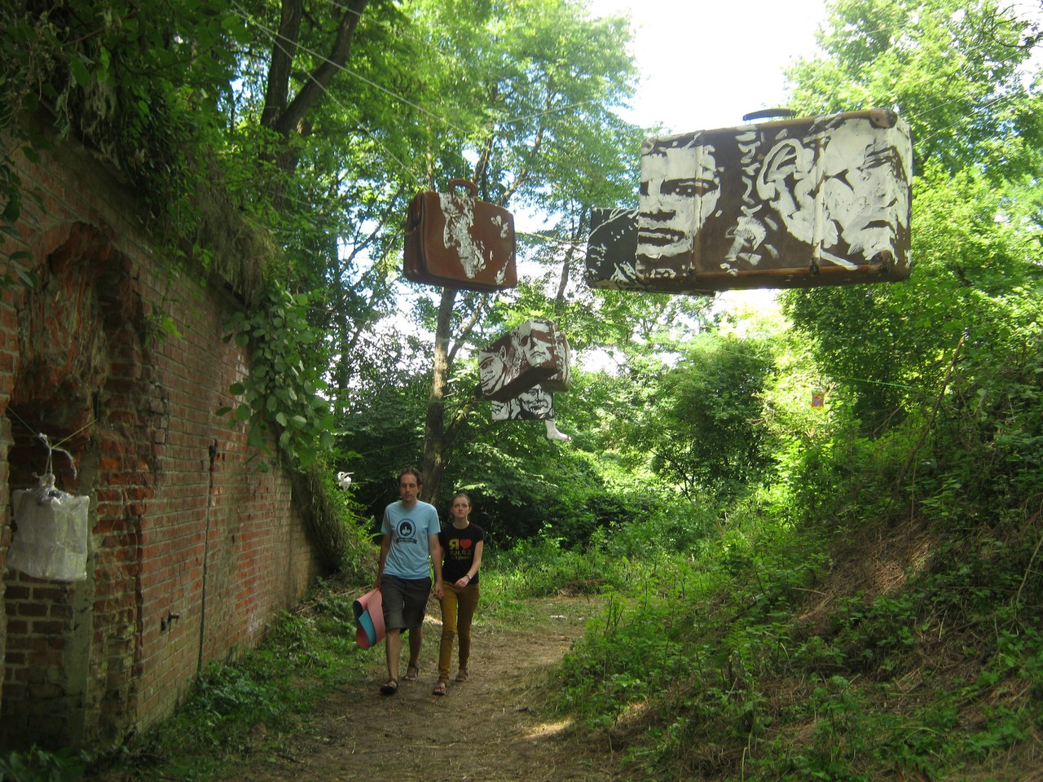
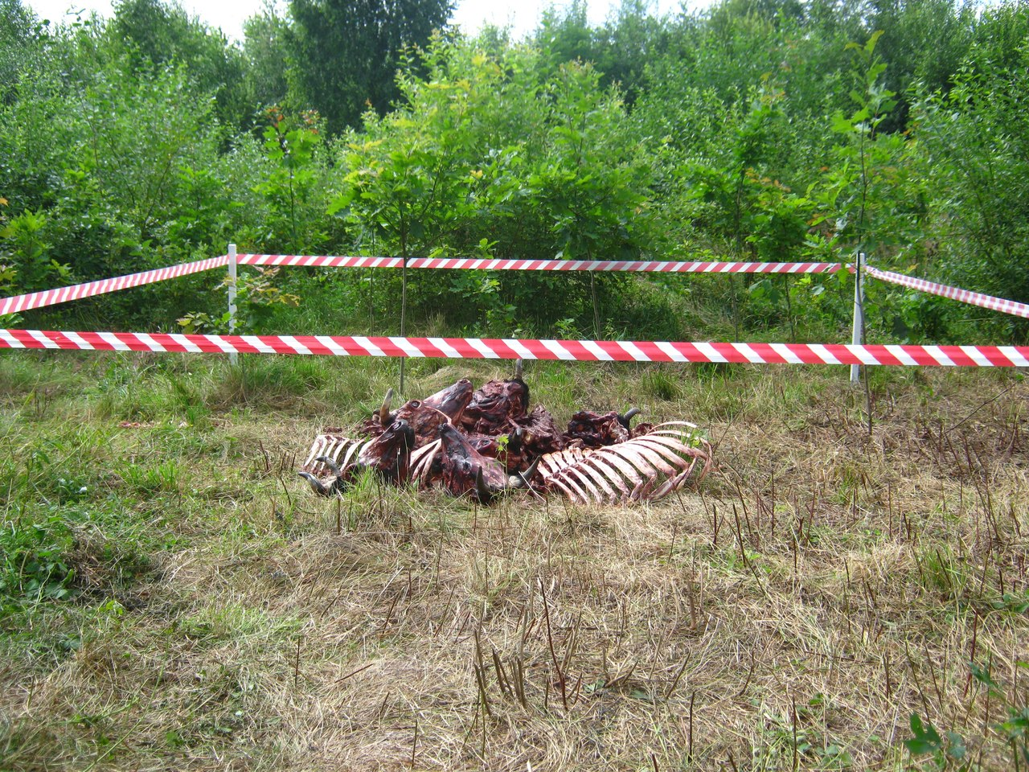
Фестиваль збирає велику кількість молоді

